Slide 1
XXXI Jornadas Técnicas RedIRIS 2023
GREEN AULAS (Eficiencia en el consumo energético de las aulas de la Universidad de Murcia)
Jesús Valverde Ortega – jesus@um.es Fernando Bermúdez Noguera – fbn1@um.es

Slide 2
GREEN AULAS (Eficiencia en el consumo energético de las aulas de la Universidad de Murcia) Índice
Ecosistema de las aulas de informática de la Universidad de Murcia.
Gestión del uso de las aulas de informática: ESPACIOS.
GAIA (Gestión Avanzada e Integrada de Aulas).
Análisis del consumo energético en las aulas de informática.
El desafío de optimizar el consumo energético en las aulas de informática (GREEN AULAS).
5.1.- Funcionamiento del sistema.
5.2.- Lógica de control de estados.
5.3.- Registro de estados.
5.4.- Interfaz de administración de GREEN AULAS en GAIA.
Análisis tras implantación de GREEN AULAS.
Cuestiones.

Slide 3
GREEN AULAS (Eficiencia en el consumo energético de las aulas de la Universidad de Murcia) 1.- Ecosistema de las aulas de informática de la Universidad de Murcia
Ordenadores potencialmente virtuales = 3.134
Ordenadores en Aulas 100% virtuales (1.688)
ALAS, ADLAS y AIGS = 970
AULAS MÓVILES = 649
OPAC = 69
Ordenadores en Aulas Físicas/Virtuales:
ALAS, ADLAS y AIGS = 1.446
TIPO DE AULA | ORDENADORES
ALA (Aula de Libre Acceso) – Física/Virtual | 382
ADLA (Aula de Docencia y Libre Acceso) – Física/Virtual | 1.869
AIG (Aula de Interés General) – Física/Virtual | 165
AULAS MÓVILES – Virtuales 100% | 649
OPAC (Biblioteca Universitaria) – Virtuales 100% | 69
SÓCRATES (Aulas Docentes) – Físicas 100% | 563
 | 3.697

Slide 4
GREEN AULAS (Eficiencia en el consumo energético de las aulas de la Universidad de Murcia) 2.- Gestión del uso de las aulas de informática: ESPACIOS

Slide 5
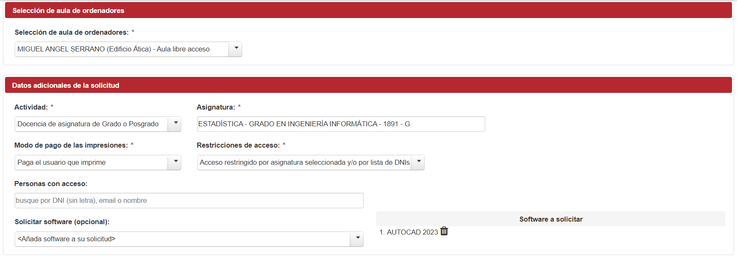
GREEN AULAS (Eficiencia en el consumo energético de las aulas de la Universidad de Murcia) 2.- Gestión del uso de las aulas de informática: ESPACIOS

Slide 6
GREEN AULAS (Eficiencia en el consumo energético de las aulas de la Universidad de Murcia) 2.- Gestión del uso de las aulas de informática: ESPACIOS

Slide 7
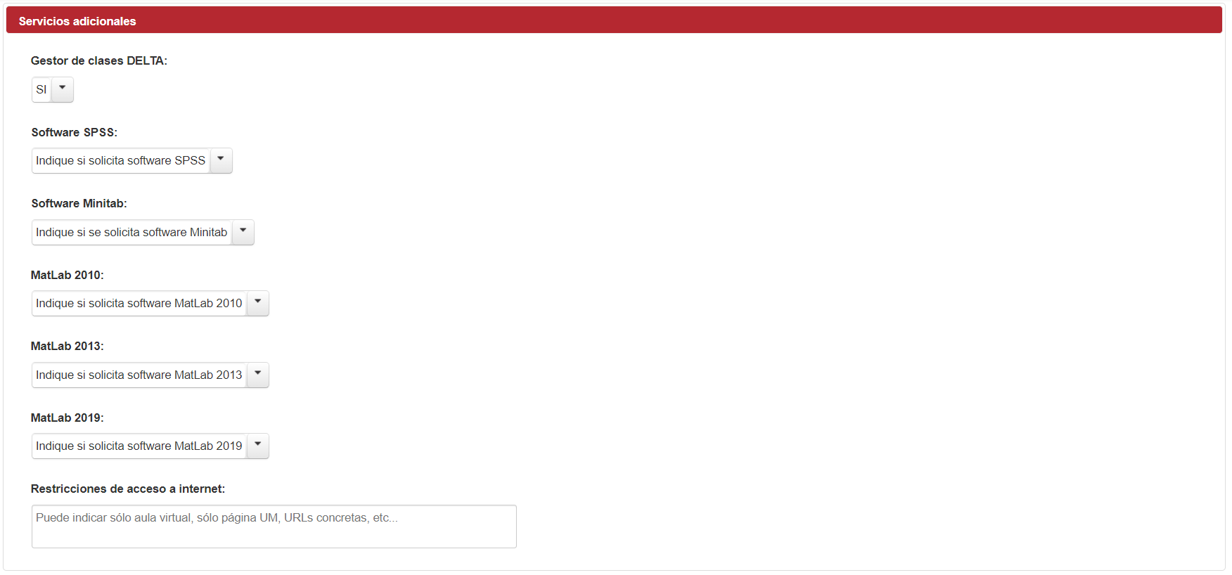
GREEN AULAS (Eficiencia en el consumo energético de las aulas de la Universidad de Murcia) 2.- Gestión del uso de las aulas de informática: ESPACIOS

Slide 8
GREEN AULAS (Eficiencia en el consumo energético de las aulas de la Universidad de Murcia) 2.- Gestión del uso de las aulas de informática: ESPACIOS

Slide 9
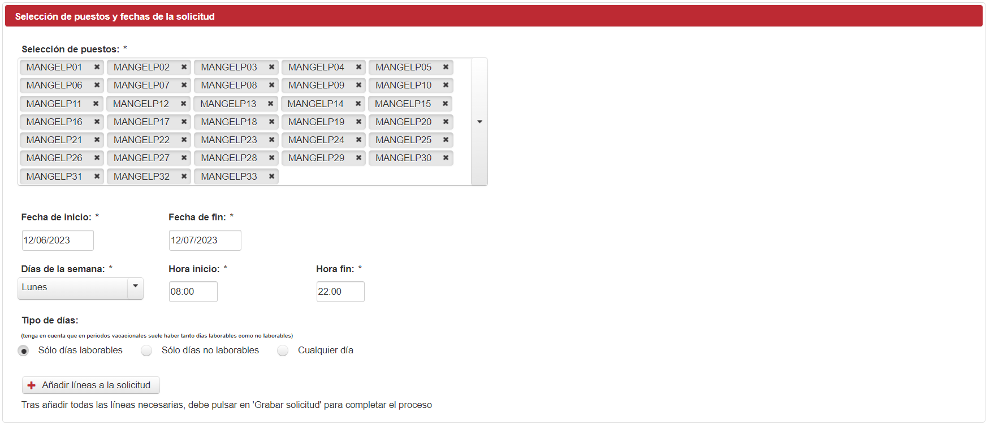
GREEN AULAS (Eficiencia en el consumo energético de las aulas de la Universidad de Murcia) 2.- Gestión del uso de las aulas de informática: ESPACIOS

Slide 10
GREEN AULAS (Eficiencia en el consumo energético de las aulas de la Universidad de Murcia) 2.- Gestión del uso de las aulas de informática: ESPACIOS

Slide 11
GREEN AULAS (Eficiencia en el consumo energético de las aulas de la Universidad de Murcia) 2.- Gestión del uso de las aulas de informática: ESPACIOS

Slide 12
GREEN AULAS (Eficiencia en el consumo energético de las aulas de la Universidad de Murcia) 2.- Gestión del uso de las aulas de informática: ESPACIOS

Slide 13
GREEN AULAS (Eficiencia en el consumo energético de las aulas de la Universidad de Murcia) 3.- GAIA (Gestión Avanzada e Integrada de Aulas)
GAIA

Slide 14
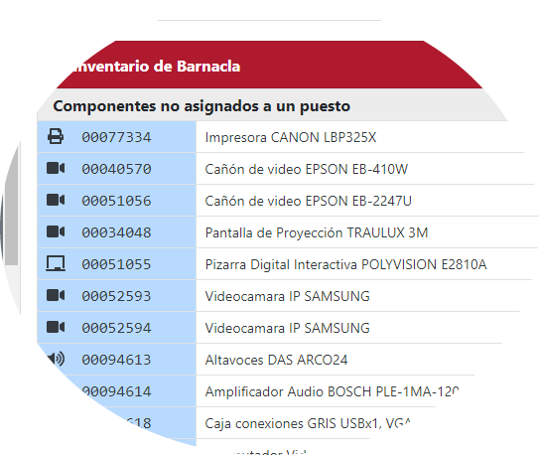
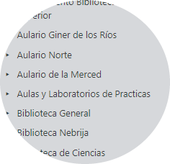
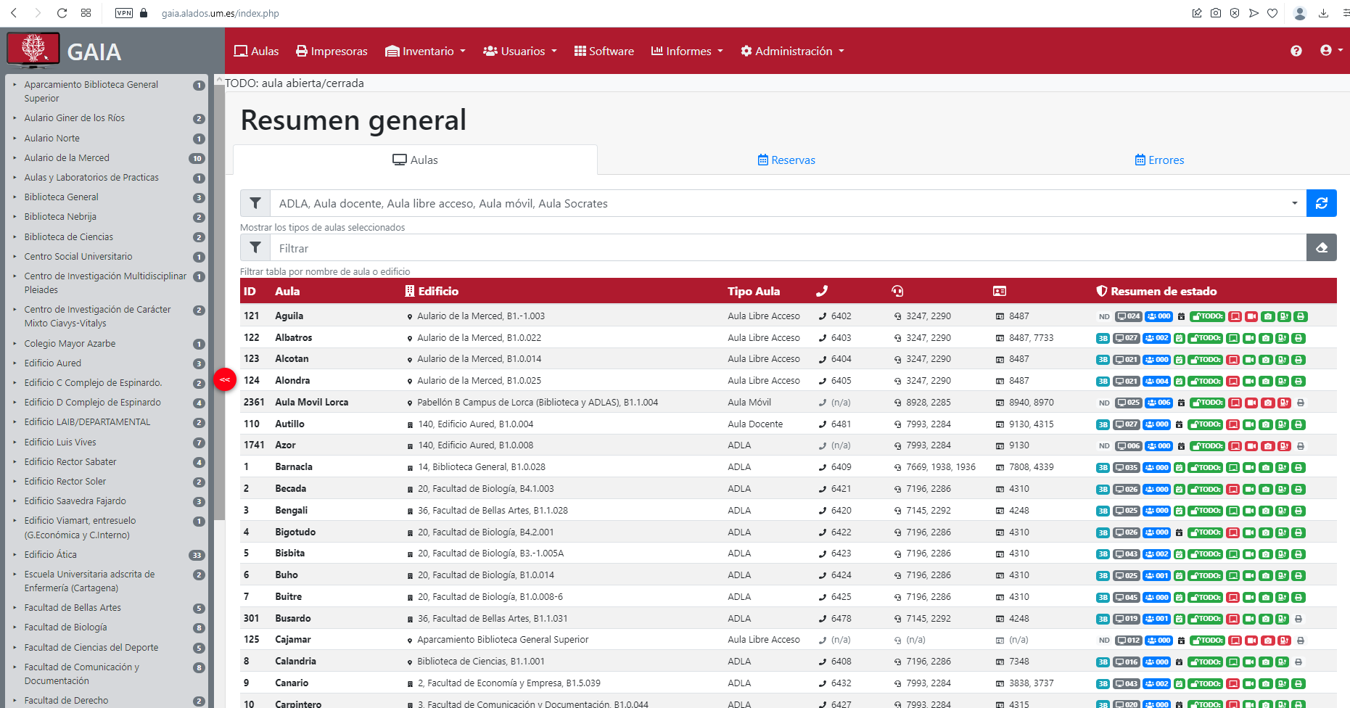
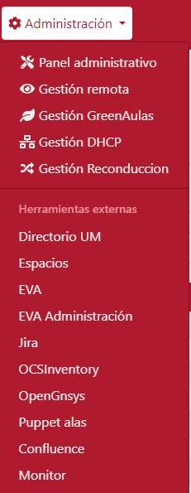
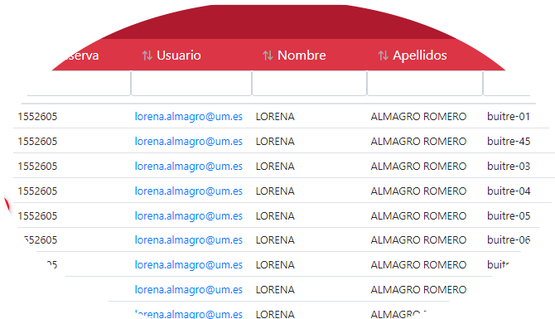
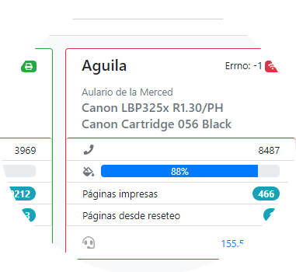
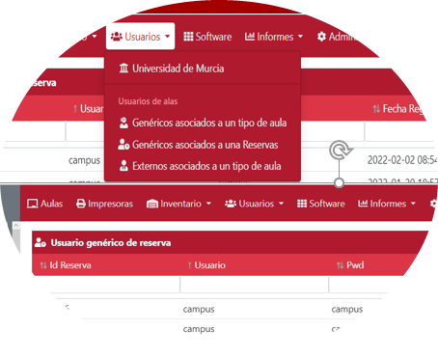
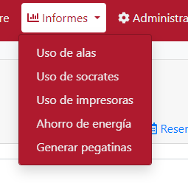
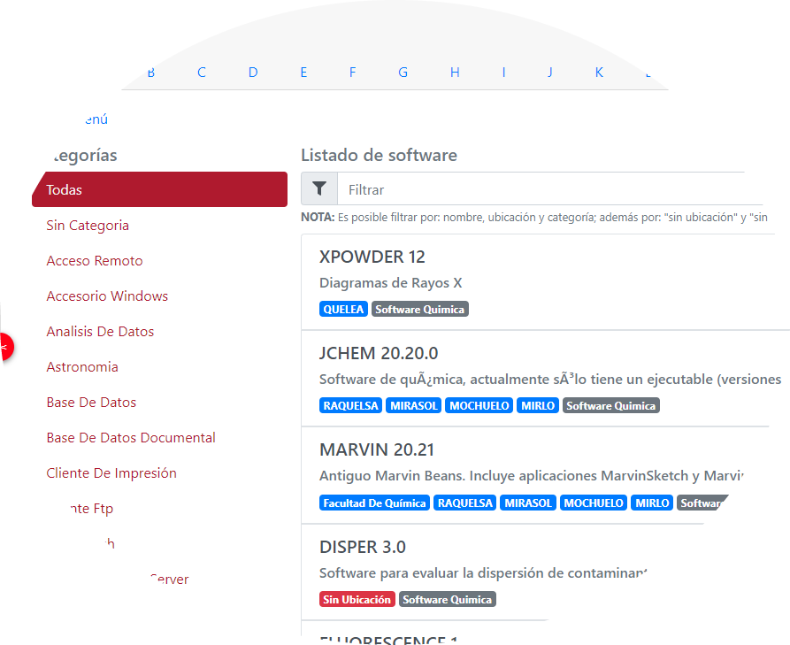
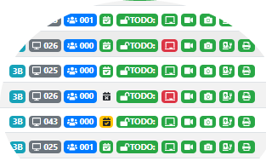
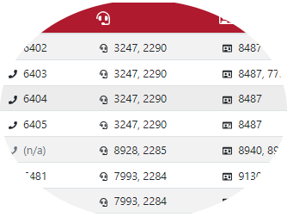
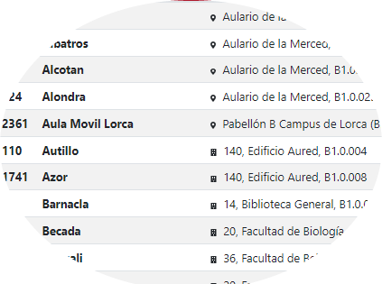
GREEN AULAS (Eficiencia en el consumo energético de las aulas de la Universidad de Murcia) 3.- GAIA (Gestión Avanzada e Integrada de Aulas)
GAIA

Slide 15
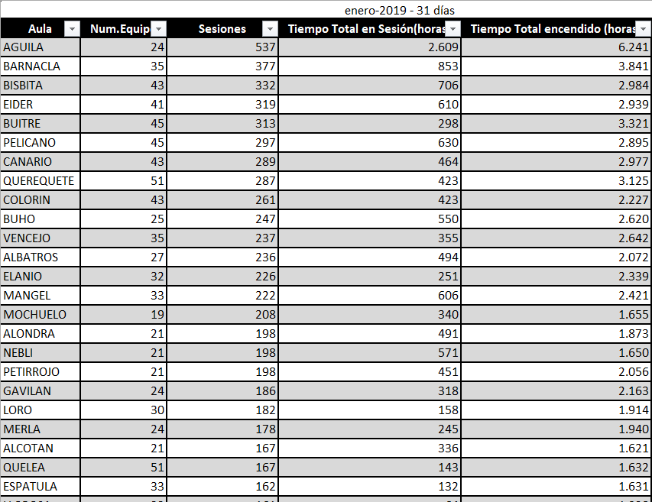
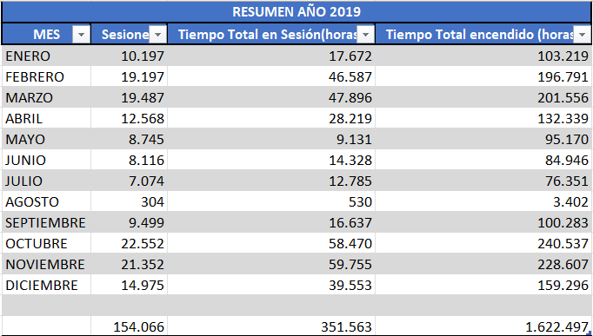
GREEN AULAS (Eficiencia en el consumo energético de las aulas de la Universidad de Murcia) 4.- Análisis del consumo energético en las aulas de informática.
En el año 2.018, colaboración con el Grupo de Investigación de Ingeniería del Software dentro del proyecto GINSENG (Sostenibilidad energética en entornos TIC) para evaluar la influencia en el comportamiento de los usuarios respecto a su responsabilidad energética:
Mensajes de concienciación con banners y cartelería.
Registro de eventos de encendido, apagado y suspensión anonimizados.

Slide 16
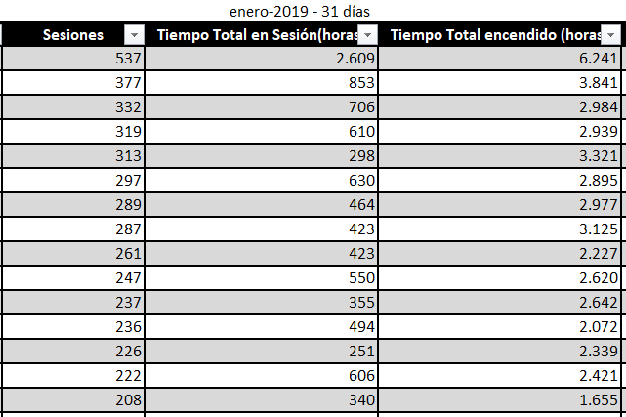
GREEN AULAS (Eficiencia en el consumo energético de las aulas de la Universidad de Murcia) 4.- Análisis del consumo energético en las aulas de informática.

Slide 17
GREEN AULAS (Eficiencia en el consumo energético de las aulas de la Universidad de Murcia) 4.- Análisis del consumo energético en las aulas de informática.

Slide 18
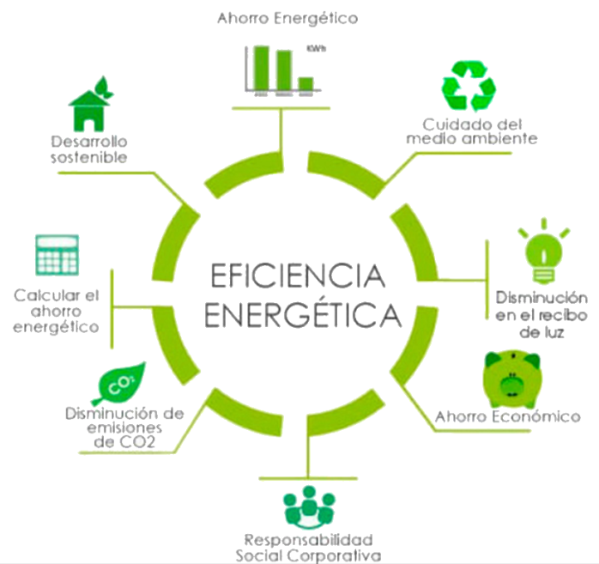
GREEN AULAS (Eficiencia en el consumo energético de las aulas de la Universidad de Murcia) 5.- El desafío de optimizar el consumo energético en las aulas de informática (GREEN AULAS)
GREEN AULAS Maximizar el ahorro y la eficiencia energética: El poder de un sistema de la gestión del estado energético óptimo de los ordenadores de las aulas
Notes:
Mejorar la eficiencia energética de una infraestructura informática tiene como punto clave, la reducción de la cantidad de energía que se emplea para dar un servicio, sin alterar su calidad.
Además, alcanzar un desempeño energético óptimo trae consigo un beneficio ambiental, al reducir el consumo de energía y de emisiones de dióxido de carbono (CO2) a la atmósfera.
No olvidemos también el beneficio, para la imagen corporativa de la entidad, derivado del compromiso social y medioambiental demostrado al dedicar tiempo y esfuerzo en el desarrollo e implantación de este tipo de soluciones.
Es importante motivar, inspirar y apoyar a las futuras generaciones de profesionales formados en nuestras instituciones públicas para que tengan como positivo este objetivo de compromiso en cuanto al uso responsable y eficiente de los recursos.

Slide 19
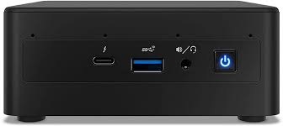
GREEN AULAS (Eficiencia en el consumo energético de las aulas de la Universidad de Murcia) 5.- El desafío de optimizar el consumo energético en las aulas de informática (GREEN AULAS)
ACTUACIONES DEL PROYECTO GREEN AULAS:
RENOVACIONES HARDWARE.
Todas las nuevas renovaciones de equipamiento se hacen con MiniPCS / Thin clients (dependiendo del entorno) con un consumo energético optimizado (aprox 800).
SOLUCIÓN SOFTWARE:
Mediante ESPACIOS conocíamos a priori la ocupación y uso previsto de las aulas.
Disponíamos de los agentes (Linux / Windows) para gestión de estado energético desarrollados para el proyecto Ginseng.
IMPLEMENTACIÓN DE SOLUCIÓN CLIENTE SERVIDOR PARA MANTENER LOS ORDENADORES DE LAS AULAS EN SU ESTADO ENERGÉTICO ÓPTIMO

Slide 20
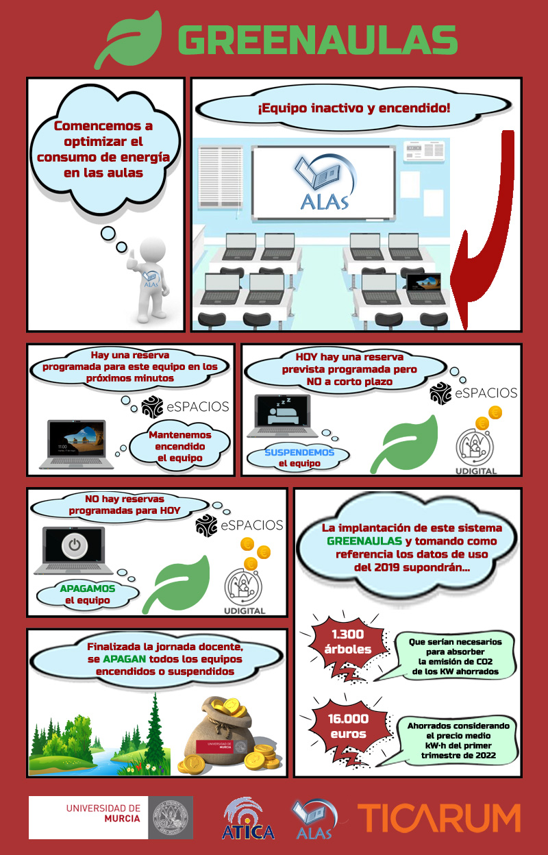
GREEN AULAS (Eficiencia en el consumo energético de las aulas de la Universidad de Murcia) 5.- El desafío de optimizar el consumo energético en las aulas de informática (GREEN AULAS)
(1) Emisión de CO2 según publicación de CNMC de fecha de 20 de Abril de 2022 correspondiente al mix de la red eléctrica española (259 gramos CO2eq / kWh).
(2) Precio medio electricidad primer trimestre 2.022 según Red Eléctrica Española.

Slide 21
GREEN AULAS (Eficiencia en el consumo energético de las aulas de la Universidad de Murcia) 5.- El desafío de optimizar el consumo energético en las aulas de informática (GREEN AULAS)
Inicio consulta de optimización del consumo energético de los ordenadores de las Aulas
1
¡¡ Este equipo está encendido e inactivo !!
2

Slide 22
GREEN AULAS (Eficiencia en el consumo energético de las aulas de la Universidad de Murcia) 5.- El desafío de optimizar el consumo energético en las aulas de informática (GREEN AULAS)
¿Hay alguna reserva prevista para ese equipo?
3
SI, hay una reserva activa para ese equipo en los próximos minutos
4
Vamos a mantener encendido el puesto de trabajo para no influir en la operativa del aula

Slide 23
GREEN AULAS (Eficiencia en el consumo energético de las aulas de la Universidad de Murcia) 5.- El desafío de optimizar el consumo energético en las aulas de informática (GREEN AULAS)
Hay otras reservas previstas pero NO a corto plazo
5
Vamos a SUSPENDER el equipo para REDUCIR el consumo energético y AHORRAR costes
NO hay otras reservas previstas para hoy
6
Vamos a APAGAR el equipo para REDUCIR el consumo energético y AHORRAR costes

Slide 24
GREEN AULAS (Eficiencia en el consumo energético de las aulas de la Universidad de Murcia) 5.- El desafío de optimizar el consumo energético en las aulas de informática (GREEN AULAS)
Finalizada la franja horaria docente revisamos todos los equipos encendidos o suspendidos para proceder a su APAGADO
7
La implantación de este sistema GREENAULAS y tomando como referencia los datos del uso del año 2019 supondrían…
8
1300 arboles
€ ahorrados considerando el precio medio kw/h del primer trimestre de 2022
16.000 €
Serían necesarios Para absorber la emisión de CO₂ en la producción de los KW ahorrados

Slide 25
GREEN AULAS (Eficiencia en el consumo energético de las aulas de la Universidad de Murcia) 5.1.- Funcionamiento del sistema
HTTP Request NEXT STATE
JSON NEXT STATE
GAIA
REST API

Slide 26
GREEN AULAS (Eficiencia en el consumo energético de las aulas de la Universidad de Murcia) 5.2.- Lógica de control de estados
ID
CONSULTAR RESERVAS
IS_NULL(RESERVAS)
NO
RESERVAS
SI
TIME DIF (SIGUIENTE RESERVA) < SYSTEM_VAR_CASE1 ??
IP
SI
SI
NEXT_STATE = OFF
START
ID
NO
IDENTIFICAR EQUIPO
SI
NEXT_STATE = ON
IS_NULL(NEXT_STATE)
- SESION INICIADA
- GREENAULAS O EQUIPO DESACTIVADO
NO
IS_NULL(NEXT_STATE)
SI
SI
NEXT_STATE = ON
NEXT_STATE = ON
NO
SI
NEXT_STATE = SLEEP
JSON [NEXT_STATE]
IS_NULL(NEXT_STATE)
FECHA < TIEMPO MIN ENCENDIDO
NO
SI
NO
NO
CONSULTAR FECHA ENCENDIDO
FECHA
GAIA
ID
END

Slide 27
GREEN AULAS (Eficiencia en el consumo energético de las aulas de la Universidad de Murcia) 5.3.- Registro de estados
HTTP Request NEXT STATE
JSON NEXT STATE
HTTP Request LOG STATE
GAIA
JSON RESULT
REST API

Slide 28
GREEN AULAS (Eficiencia en el consumo energético de las aulas de la Universidad de Murcia) 5.4.- Clientes Linux y Windows
HTTP Request LOG STATE
Sesión no iniciada
Registrar estado
IS_ LOGGED??
HTTP Request NEXT STATE
Confirmar estado sesión
YES | NO
JSON NEXT STATE
YES | NO
HTTP Request NEXT STATE
IS _LOGGED??
HTTP Request LOG STATE

Slide 29
GREEN AULAS (Eficiencia en el consumo energético de las aulas de la Universidad de Murcia) 5.4.- Corrección estados GreenAulasPowerON
Consultar equipos cuyo último estado registrado es GreenAulasPowerON
Confirmar estado
PING
GAIA
Registrar estado GreenAulasPowerOFF
Cronjob correctLastPoweronStateLogged

Slide 30
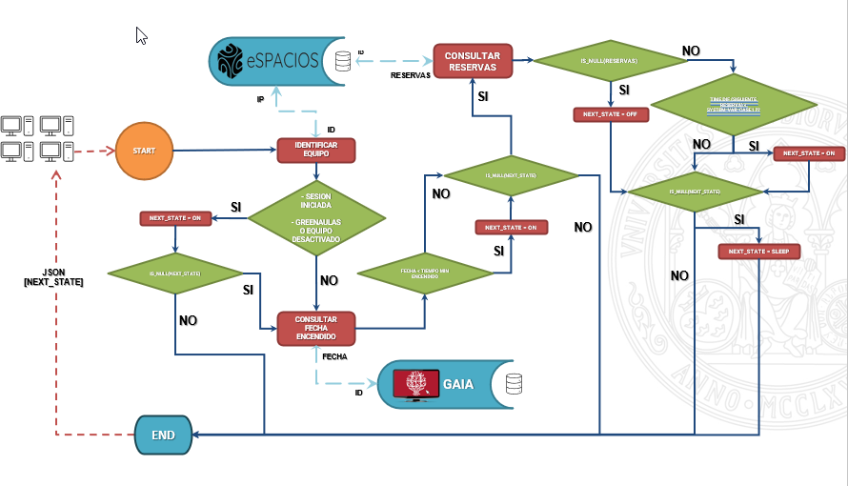
GREEN AULAS (Eficiencia en el consumo energético de las aulas de la Universidad de Murcia) 5.5.- Apagar equipos en estado GreenAulasSleep
Apagar GreenAulas
Obtener equipos en estado GreenAulasSleep
Encender equipo
Wake On Lan
GAIA
Cronjob poweronSleepedHosts

Slide 31
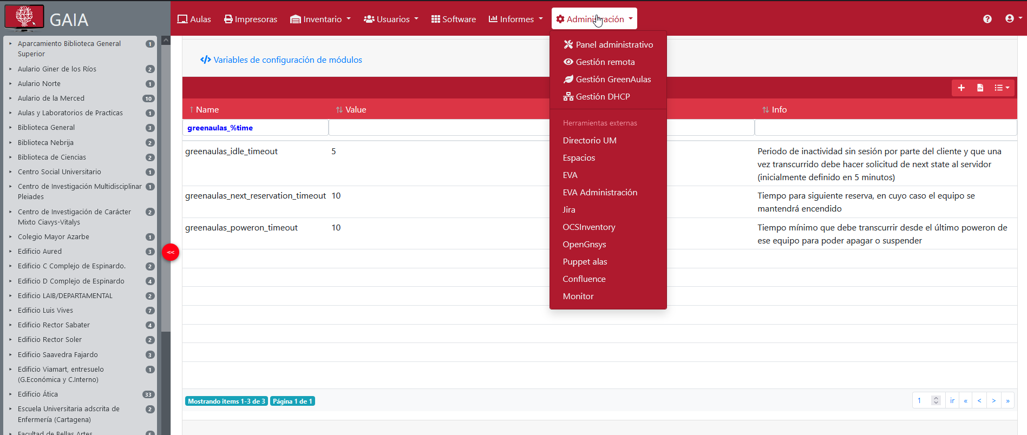
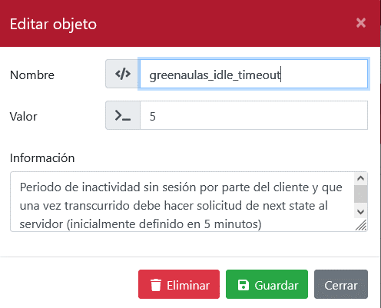
GREEN AULAS (Eficiencia en el consumo energético de las aulas de la Universidad de Murcia) 5.4.- Interfaz de administración de GREEN AULAS en GAIA.

Slide 32
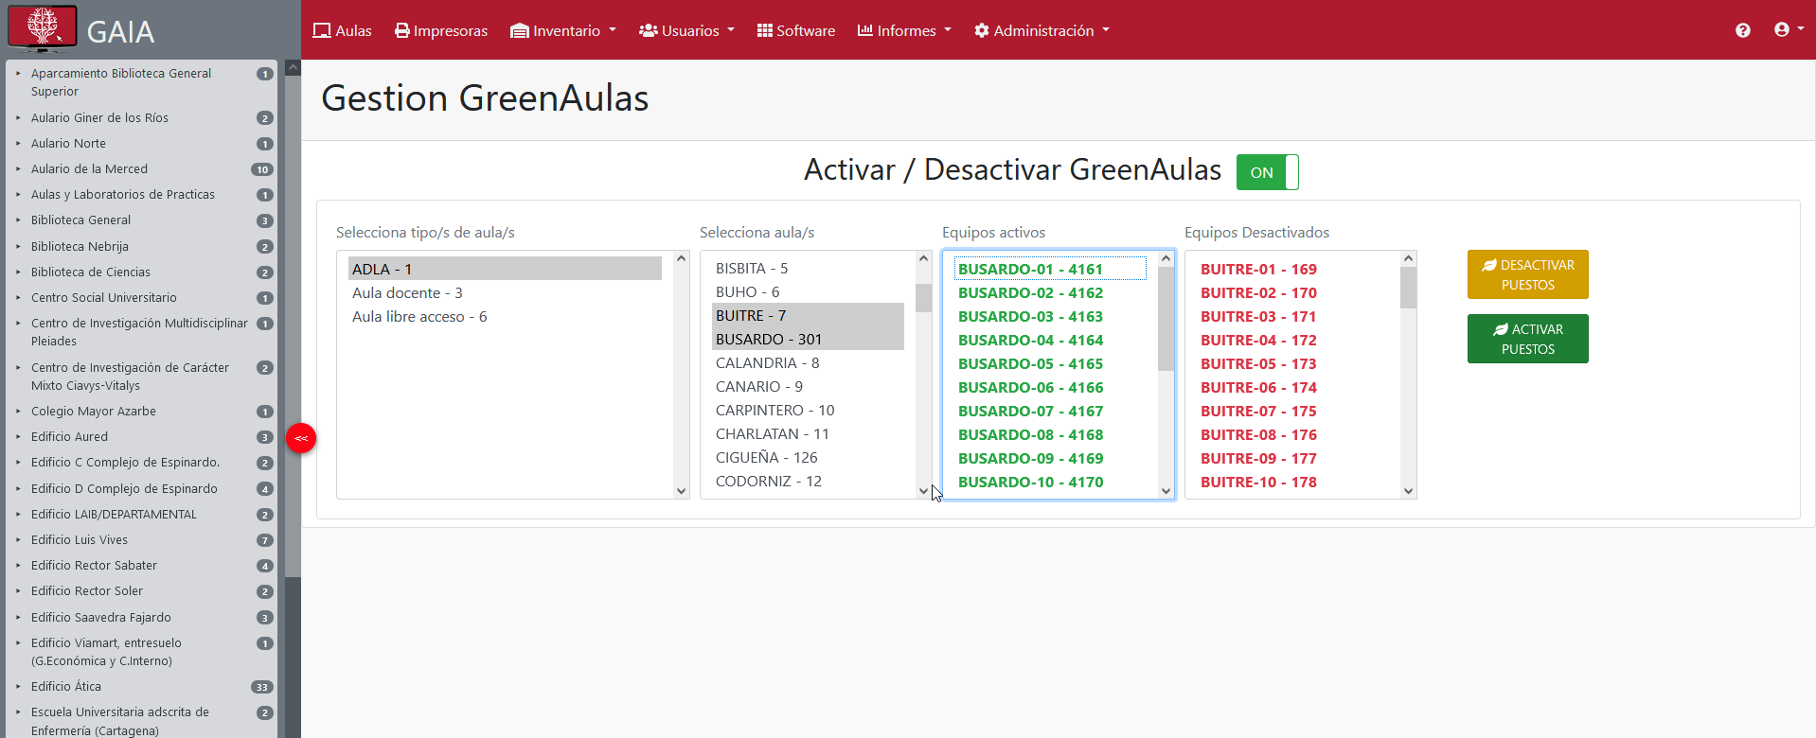
GREEN AULAS (Eficiencia en el consumo energético de las aulas de la Universidad de Murcia) 5.4.- Interfaz de administración de GREEN AULAS en GAIA.

Slide 33
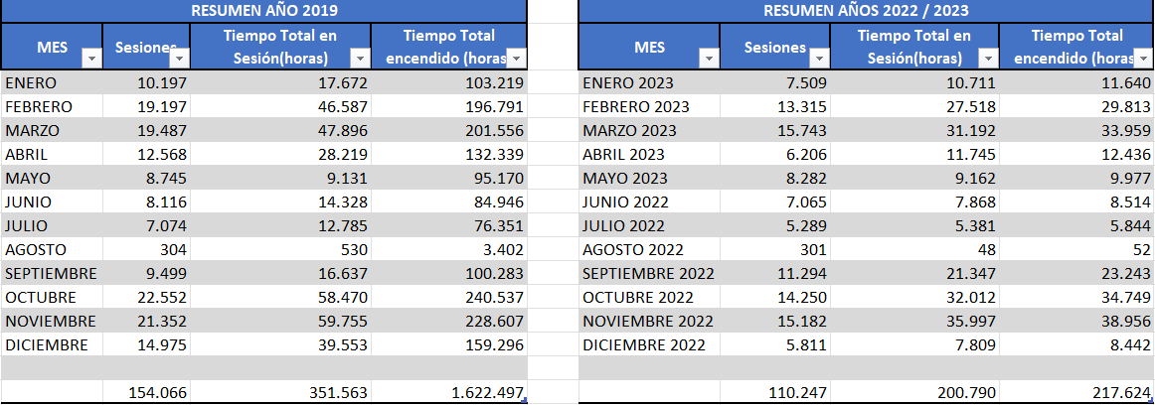
GREEN AULAS (Eficiencia en el consumo energético de las aulas de la Universidad de Murcia) 6.- Análisis tras implantación de GREEN AULAS.

Slide 34
GREEN AULAS (Eficiencia en el consumo energético de las aulas de la Universidad de Murcia)
GAIA
7.- Cuestiones
Jesús Valverde Ortega – jesus@um.es Fernando Bermúdez Noguera – fbn1@um.es

